Slide 1
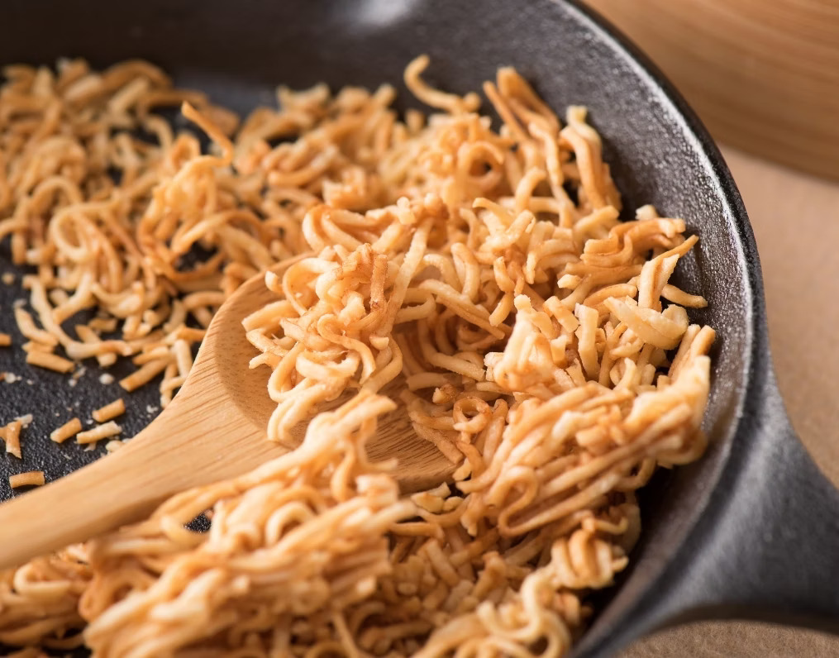


Slide 2
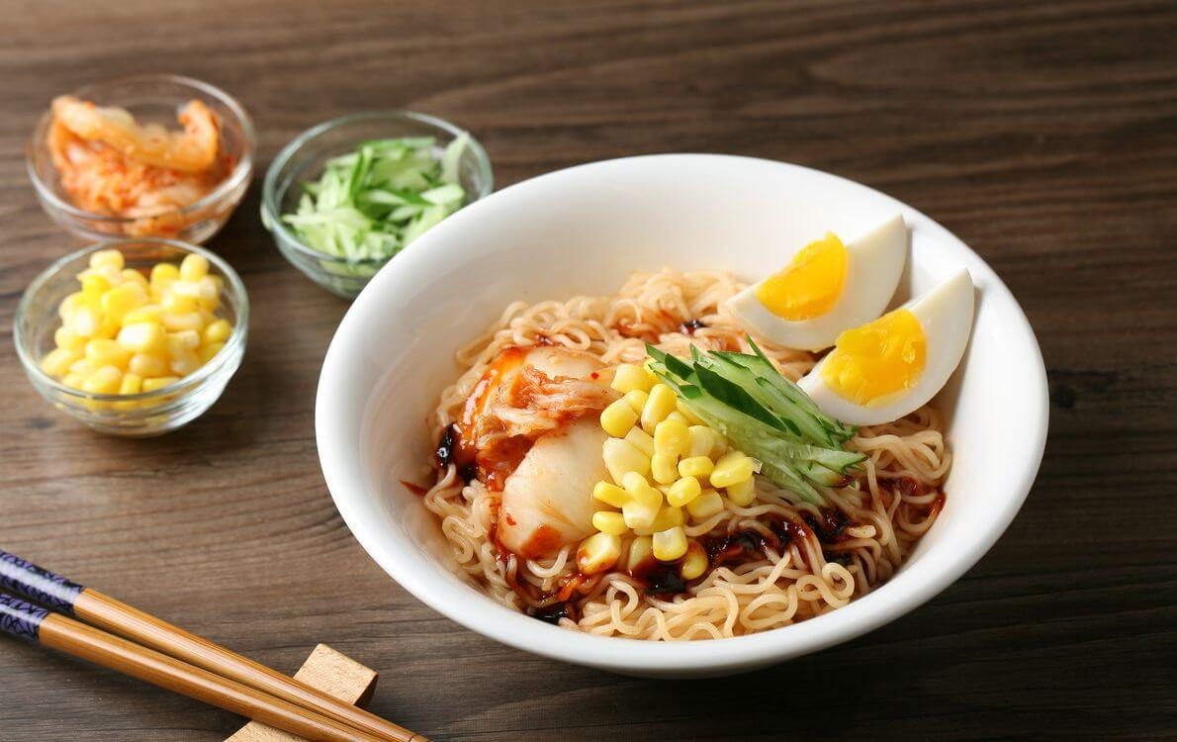
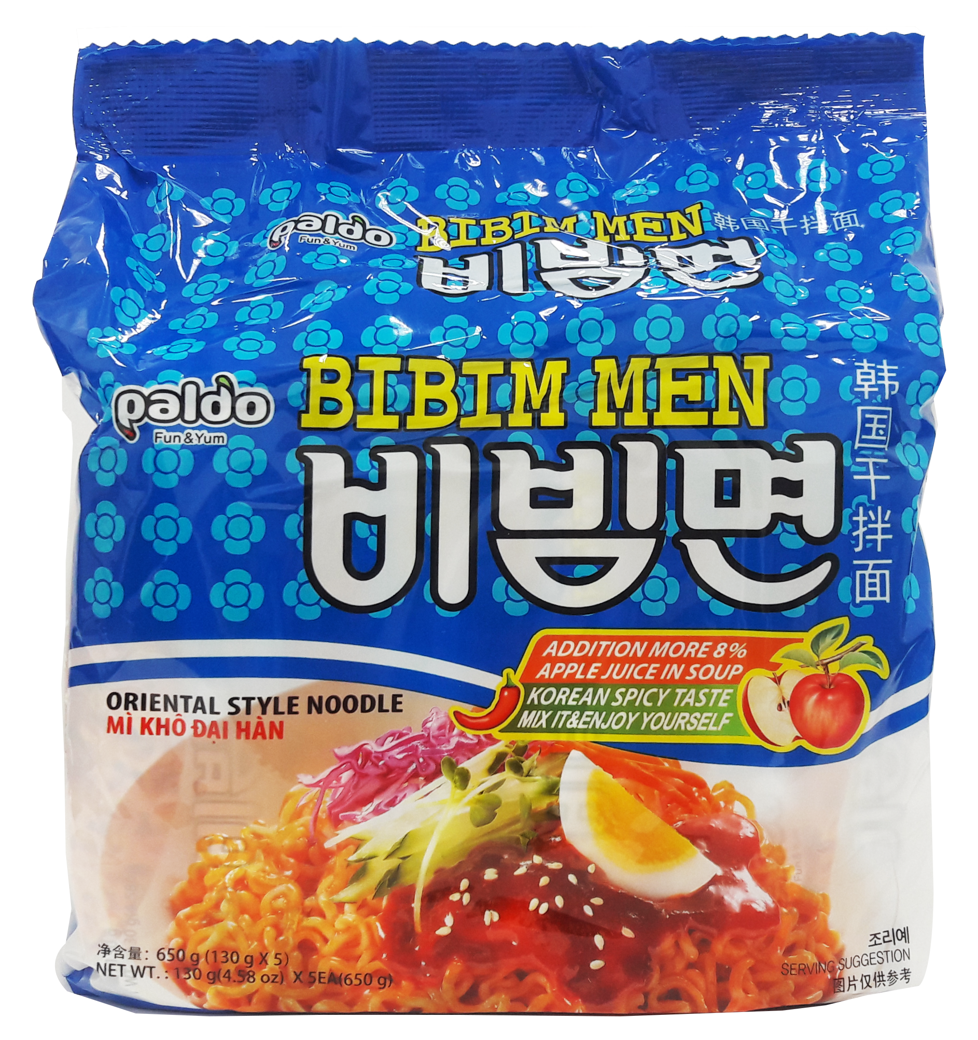
paldo 八道
韓式香辣冷拌麵

Slide 3

【韓味不二】
香蕉牛奶 (200ml)

